Slide 1
وسائل الدفع
الانتقال من "القيمة الذاتية" إلى "القيمة المتفق عليها".

Slide 2
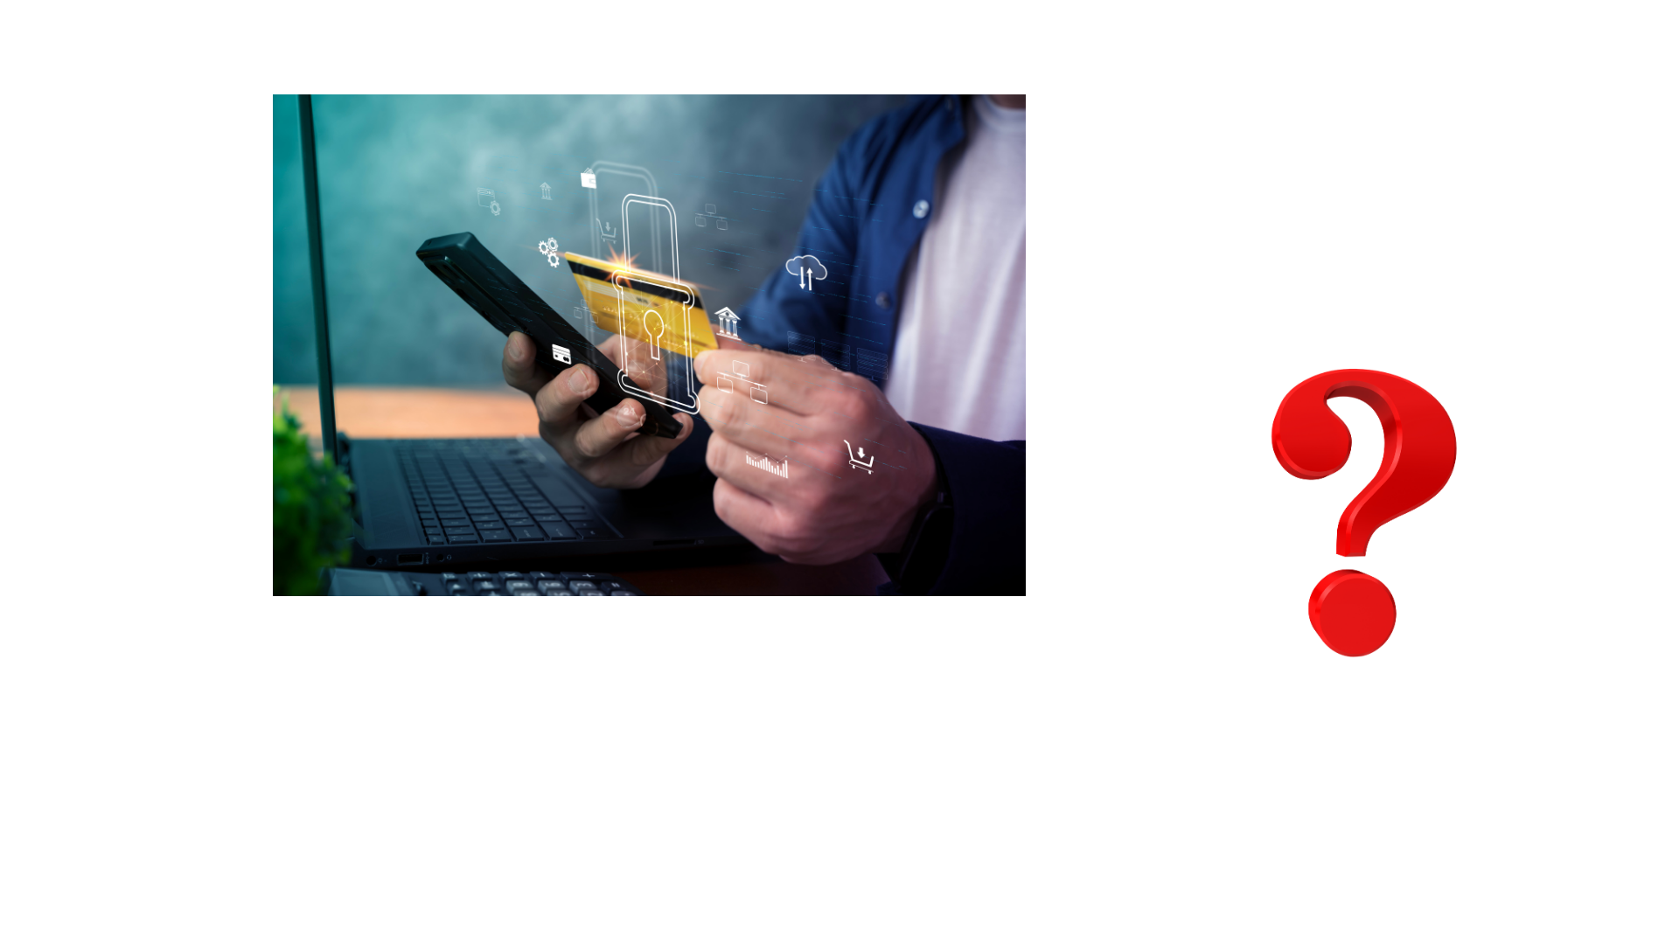

ما وسائل الدفع التي تم ذكرها في الفيديو؟
اضغط هنا
Notes:
سيحدّد الطلاب وسائل الدفع المذكورة في الفيديو:(النقد، بطاقة الائتمان، الشيك، وسائل الدفع الرقمية – الدفع عبر الهاتف المحمول، Bit، PayPal).ما وسائل الدفع الأخرى الموجودة والتي لم تظهر في الفيديو؟(بطاقة مسبقة الدفع / بطاقة ديبيت (Direct)، أمر دفع ثابت).

Slide 3
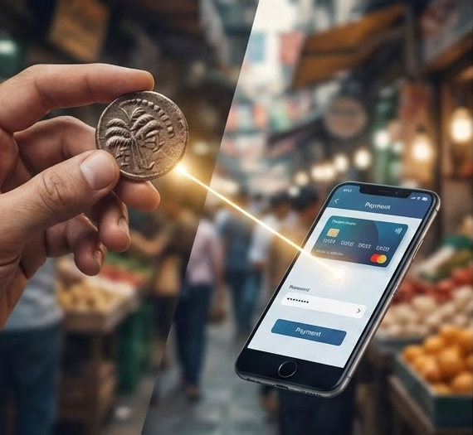
ما هي وسيلة الدفع؟
أداة مالية تُمكّن حاملها من تحويل الأموال أو إجراء دفعة مقابل خدمات أو أصول أو التزامات.
المال ليس شيئًا ماديًا، بل هو اتفاق اجتماعي. فهو يعمل فقط لأننا جميعًا نؤمن بأن شخصًا آخر سيوافق على قبوله منا مقابل سلعة. وعندما تنهار الثقة بالدولة أو بالنظام، يتحول المال إلى ورق عديم القيمة.

Slide 4
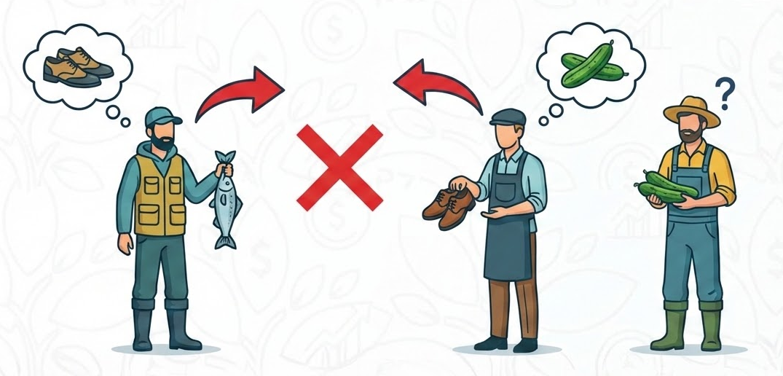
المحطة 1 – المقايضة (التبادل السلعي)
لدى الصياد سمكة ويريد حذاءً. لكن الإسكافي لديه أحذية، وهو في الأصل يريد خيارًا.
Notes:
المقايضة (التبادل السلعي): تبادل منتج مقابل منتج.مثال: جرّة فخارية مقابل كيس من القمح.المشكلة – "ازدواجية الرغبات":لكي تتم الصفقة، يجب أن أجد شخصًا يملك بالضبط ما أحتاج إليه، وفي الوقت نفسه يرغب بالضبط فيما أملكه أنا. (أنا صياد ولدي سمكة وأريد حذاءً، لكن الإسكافي يريد خيارًا وليس لدي خيار).إضافة إلى ذلك، توجد مشكلة التجزئة (كيف يمكن استبدال بقرة برغيف خبز من دون "إهدار" البقرة كلها؟)، ومشكلة الحفظ (فالعديد من السلع، مثل المواد الغذائية، تفسد مع مرور الوقت).الحل:"النقود السلعية" – أي شيء يرغب فيه الجميع دائمًا (مثل الملح أو الذهب).

Slide 5
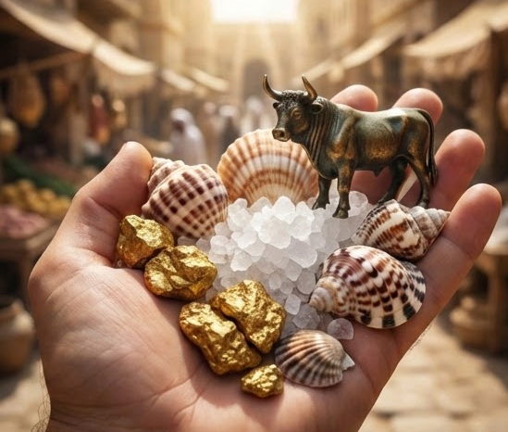
المحطة الثانية – النقود السلعية
استخدام أشياء ذات قيمة ذاتية متفق عليها من قبل الجميع:الأصداف، الملح، الماشية، المعادن الثمينة.
Notes:
النقود السلعية: استخدام أشياء ذات قيمة ذاتية متفق عليها من قبل الجميع (الأصداف، الملح، الماشية، المعادن الثمينة).المشكلة – الصعوبة في الاستخدام، النقل، وعدم التوحيد: من الصعب والمكلف نقل أكياس الملح أو سبائك الذهب الثقيلة لمسافات طويلة. كما أن وحدات السلع ليست متساوية دائمًا (فليست كل الأصداف متشابهة)، ويصعب التحقق من جودة المادة في كل مرة (على سبيل المثال: هل الذهب نقي؟).الحل: الأوراق النقدية والعملات المعدنية – وسيلة خفيفة وسهلة الحمل تمثل قيمة مالية متفقًا عليها.

Slide 6
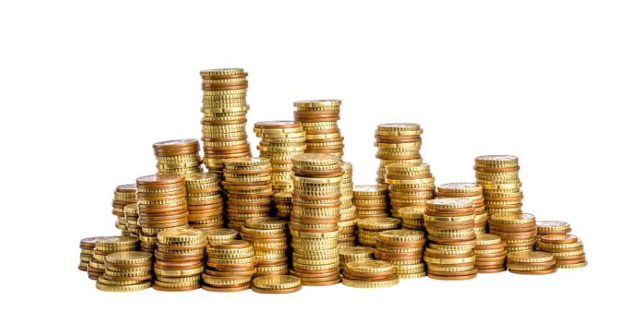
المحطة الثالثة – النقود النقدية (الكاش)
انتقلت البشرية إلى استخدام أموال لا تمتلك قيمة ذاتية كمادة(فالورقة النقدية بحد ذاتها لا تملك قيمة حقيقية).إن قيمتها تستند إلى قوة القانون وإلى الثقة بالجهة أو السلطة التي تُصدرها.
Notes:
العملات المعدنية والأوراق النقدية: الانتقال إلى أموال لا تمتلك قيمة ذاتية كمادة (فالورقة النقدية نفسها لا تملك قيمة حقيقية)، وإنما تستمد قيمتها من قوة القانون والثقة بالجهة المُصدِرة لها.المشكلة – المخاطر المادية ومحدودية استخدامها في المعاملات الكبيرة: الاحتفاظ بمبالغ مالية كبيرة نقدًا يعرّض أصحابها لخطر السرقة أو الحريق أو الفقدان. إضافة إلى ذلك، فإن نقل الأموال النقدية بين الدول أو في المعاملات البعيدة يُعد بطيئًا ومكلفًا ومعقدًا من الناحية اللوجستية في العالم الحديث.الحل: النقود الرقمية (البنوك والائتمان) – أموال تنتقل على شكل بيانات وأرقام عبر الأنظمة والشبكات الإلكترونية.

Slide 7
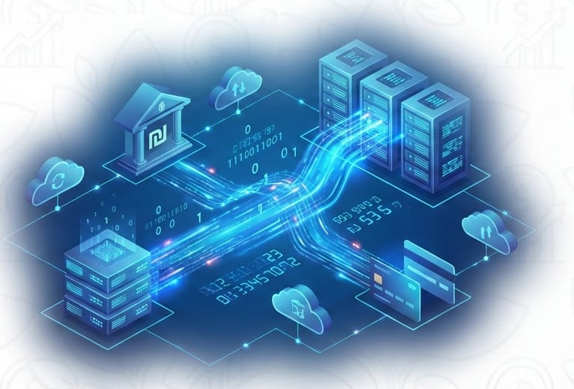
المحطة الرابعة – النقود الرقمية والسجلات المصرفية
أصبح المال عبارة عن أرقام وبيانات محفوظة في خوادم المؤسسات المالية (مثل البنوك وشركات بطاقات الائتمان).
Notes:
النقود الرقمية والسجلات المصرفية: أصبح المال عبارة عن أرقام وبيانات محفوظة في خوادم المؤسسات المالية (مثل البنوك وشركات بطاقات الائتمان).المشكلة – المركزية وضعف الخصوصية: تعتمد كل معاملة مالية على «طرف ثالث» (مثل البنك)، الذي يمكنه تجميد الحساب، أو فرض الرسوم والعمولات، أو قد يتعرض للتعطل أو الإفلاس. بالإضافة إلى ذلك، تُحفظ معلومات جميع عمليات الشراء في قواعد بيانات، مما يثير مخاوف تتعلق بخصوصية المستخدمين.الحل: العملات المشفرة (الكريبتو) – أموال رقمية تعمل دون الحاجة إلى بنك مركزي..

Slide 8
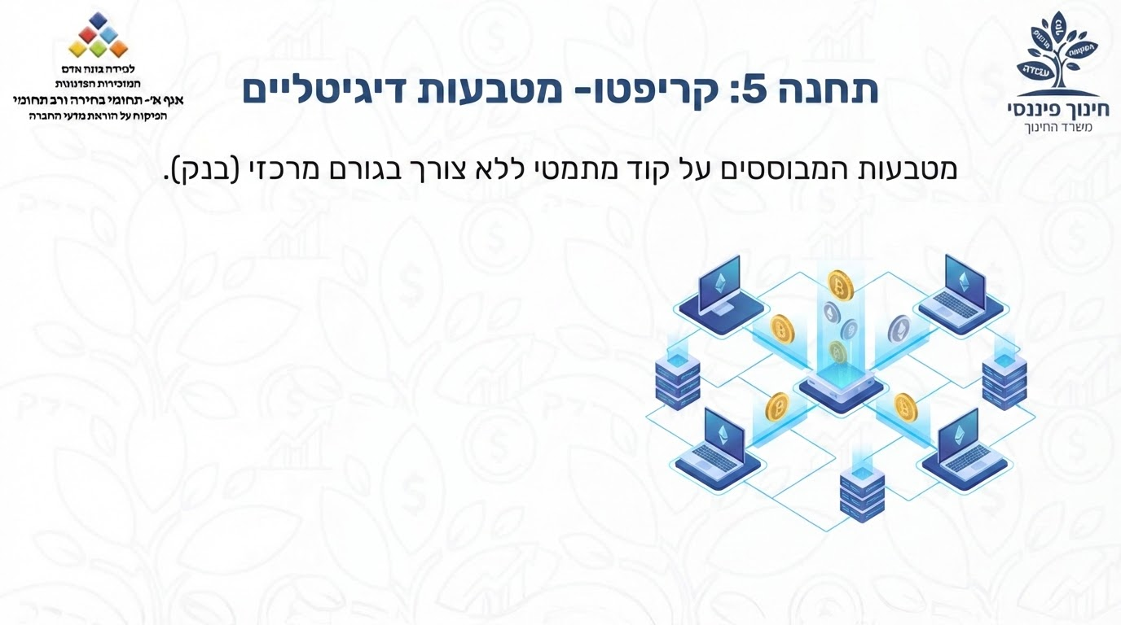
المحطة الخامسة – العملات المشفرة (الكريبتو) – العملات الرقمية
عملات رقمية تعتمد على شيفرات وخوارزميات رياضية، ولا تحتاج إلى جهة مركزية لإدارتها أو الإشراف عليها (مثل البنك).
Notes:
العملات الرقمية المشفرة (الكريبتو): هي عملات رقمية تعتمد على شيفرات وخوارزميات رياضية وتقنية سلسلة الكتل (Blockchain)، ولا تحتاج إلى جهة مركزية لإدارتها أو الإشراف عليها (مثل البنوك). وقد طُوِّرت بهدف معالجة مشكلة المركزية من خلال إنشاء نظام شفاف وآمن ومقاوم لتدخل الحكومات أو المؤسسات المالية الفردية.المشكلة: لا توجد جهة رسمية تشرف على هذه العملات أو تساعد المستخدم في حال فقدان كلمة المرور أو تعرض أمواله للسرقة. كما أن درجة المجهولية التي توفرها قد تُستغل في أنشطة إجرامية مثل غسل الأموال. إضافة إلى ذلك، تتسم قيمتها بتقلبات حادة وغير متوقعة، كما أن عملية إنتاج بعض العملات المشفرة تستهلك كميات هائلة من الكهرباء، مما يثير مخاوف بيئية.ملاحظة: سيتم التوسع في موضوع العملات المشفرة (الكريبتو) في درس منفصل للصف العاشر.

Slide 9
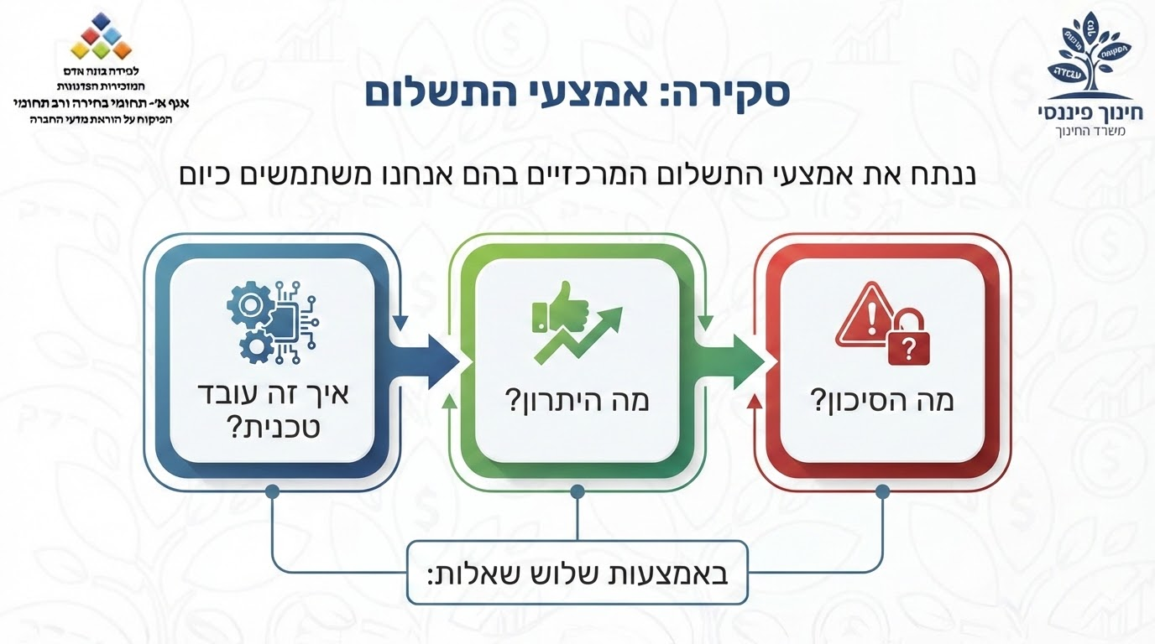
استعراض وسائل الدفع
سنحلّل وسائل الدفع الرئيسية التي نستخدمها اليوم.
كيف يعمل تقنيًا؟
ما هي الايجابية؟
ما هو الخطر؟
من خلال ثلاثة أسئلة:

Slide 10
النقود النقدية (الكاش)
الآلية التقنية:أوراق نقدية وعملات معدنية مادية يُصدرها البنك المركزي.
ايجابيات
متاح وسهل الاستخدام.يساعد على التحكم بالميزانية.يحافظ على الخصوصية.لا توجد عمولات على الاستخدام.
المخاطر:
الفقدان أو السرقة.القيود القانونية (قانون النقد).
صعوبة التوثيق والمتابعة
هولة التوفر التي قد تؤدي إلى الإسراف في الإنفاق.
نقطة مهمة: قانون استخدام الأموال النقدية

Slide 11
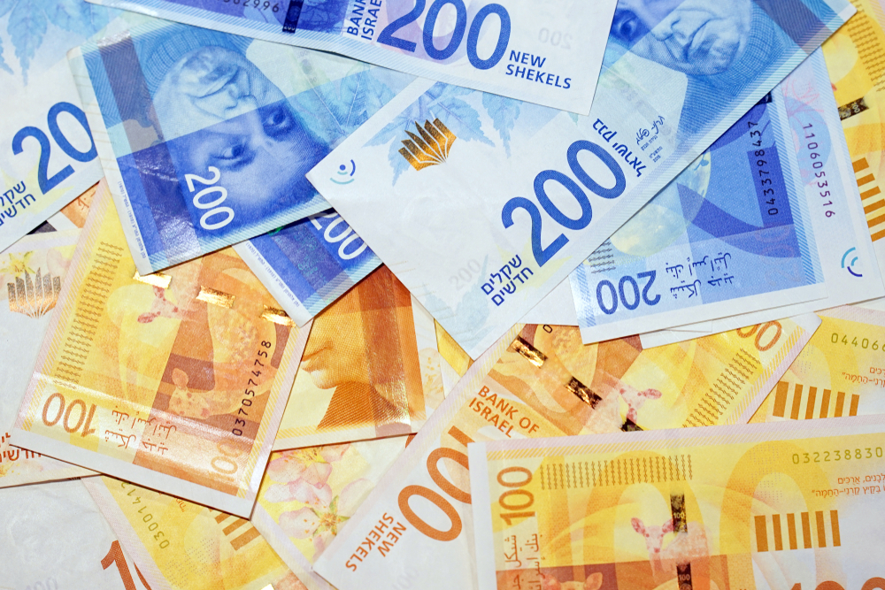
كيف يمكن التعرّف على الأوراق النقدية المزوّرة؟
إضغط هنا

Slide 12
الشيك (الصكّ)
الآلية التقنية:
أمرٌ خطّي موجَّه إلى البنك لتحويل مبلغ محدد من حساب مُحرِّر الشيك إلى حساب مستلم الشيك.
ايجابيات:
وسيلة دفع موثقة.
تتيح تحويل مبالغ مالية كبيرة.
يمكن إلغاؤها في بعض الحالات.
المخاطر:
يعتمد على الثقة (خطر رفض الشيك لعدم وجود رصيد كافٍ).
خطر التزوير.
غير مقبول في جميع الأماكن.
يتطلب تسجيلًا دقيقًا.
رسوم مرتفعة في حال ارتداد الشيك.

Slide 13
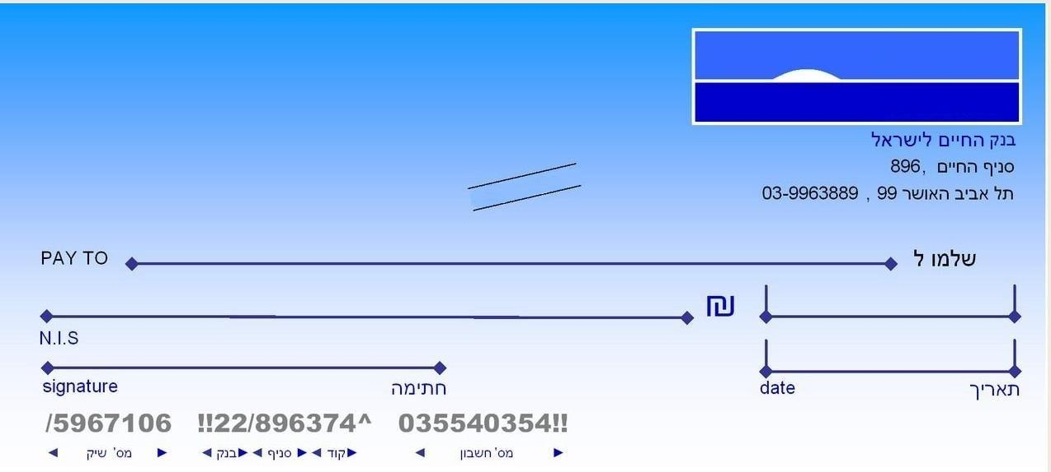
كيف نملأ شيكًا؟
يجب التأكد من وجود خمسة تفاصيل أساسية:
التاريخ (موعد استحقاق الشيك).
اسم المستفيد (الشخص الذي سيتلقى الشيك).
المبلغ كتابةً بالكلمات (وفي حال وجود تعارض، يُعتد بالمبلغ المكتوب بالكلمات).
المبلغ بالأرقام.
توقيع صاحب الحساب.

Slide 14
أمر دفع ثابت - הוראת קבע
الآلية التقنية:
موافقة مسبقة يمنحها صاحب الحساب للبنك، تسمح لجهة خارجية (مثل شركة الكهرباء أو المدرسة) بسحب الأموال من الحساب في موعد ثابت
ايجابيات
الراحة (الدفع يتم تلقائيًا).
يمنع الغرامات الناتجة عن التأخير في الدفع.
يوفّر متابعة منظمة في كشوفات الحساب.
إمكانية الحصول على خصومات مقابل الدفع المنتظم.
المخاطر:
تراجع الإحساس بحجم النفقات.
الحاجة إلى تقديم طلب مسبق للبنك.
نسيان وجود أوامر دفع ثابتة فعّالة.
رسوم إرجاع في حال عدم وجود رصيد كافٍ.
ومحدد.

Slide 15
بطاقة الخصم المباشر (Debit).
. الآلية التقنية:
خصم فوري للمبلغ من الحساب الجاري في البنك (حساب الشيكات) باستخدام بطاقة ممغنطة.
ايجابيات
يساعد على التحكم بالميزانية (لا يمكن إنفاق ما هو غير موجود).
بسيط وسهل الاستخدام.
وسيلة دفع موثقة.
لا حاجة لحمل النقود النقدية.
يمكن إلغاؤه.
المخاطر:
لا يتيح الدفع بالتقسيط.
قد تُفرض رسوم على الشحن أو السحب.
غير مناسب للمعاملات ذات المبلغ غير المعروف مسبقًا (مثل تعبئة الوقود).
لا يوفّر مزايا أو امتيازات الأندية الاستهلاكية.

Slide 16
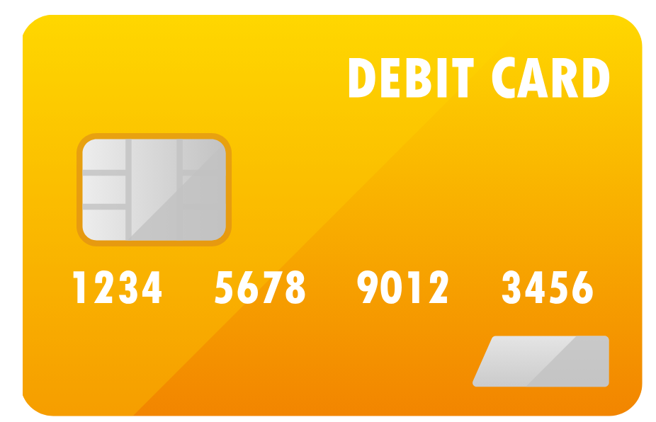
ديبيت (بطاقة الخصم المباشر).
اضغط هنا
Notes:
https://www.youtube.com/watch?v=Z9HARUlP5FU

Slide 17
بطاقة ائتمان.
الآلية التقنية:
قرض قصير الأجل يقدمه البنك أو شركة بطاقات الائتمان، ويتم خصم المبلغ في موعد ثابت ومحدد.
ايجابيات
متاح وسهل الاستخدام.
إمكانية الدفع بالتقسيط.
محمي بموجب قوانين حماية المستهلك.
إمكانية تجميع مزايا وامتيازات الأندية الاستهلاكية.
جميع المدفوعات مركزة وموثقة.
المخاطر:
خطر الإفراط في الإنفاق.
ضعف الإحساس بإخراج المال.
دفع رسوم وعمولات.

Slide 18
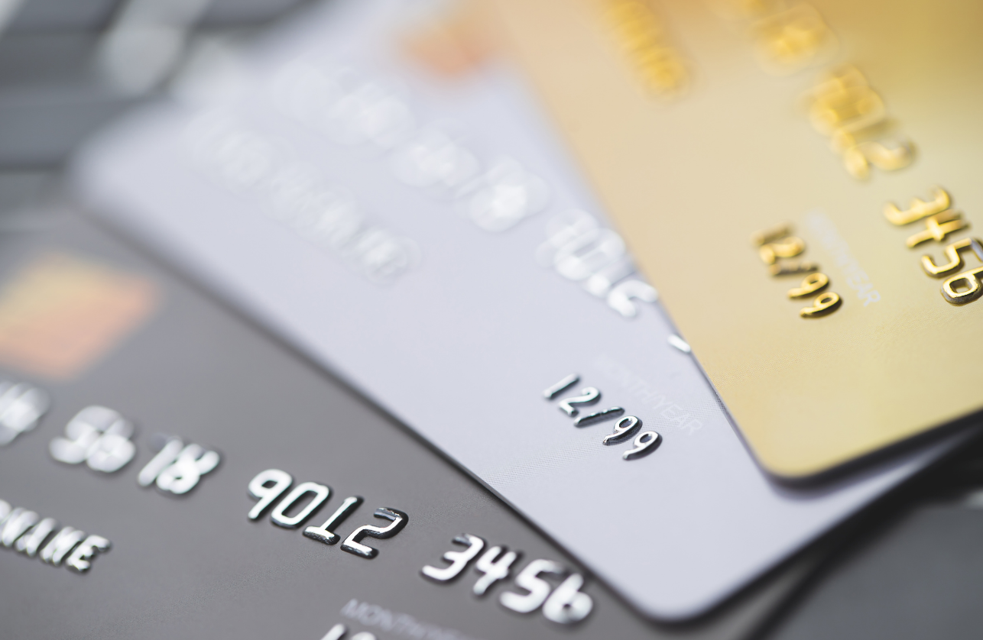
بطاقة ائتمان.
اضغط هنا
Notes:
https://www.youtube.com/watch?v=xyfL8F1PozU

Slide 19
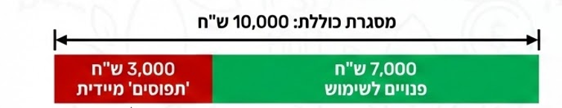
بطاقة الائتمان – نقاط أساسية ومهمة.
مفهوم حدّ الائتمان:
حدّ الائتمان هو «السقف» الذي يسمح لنا البنك بالإنفاق ضمنه كل شهر.
Notes:
مثال:
إذا كان حدّ الائتمان في بطاقة الائتمان هو 10,000 شيكل.
وقمنا بشراء حاسوب بقيمة 3,000 شيكل على 10 دفعات، قيمة كل دفعة 300 شيكل.
فإن مبلغ 3,000 شيكل بالكامل يُخصم من حدّ الائتمان فورًا.
المعنى: يتبقى 7,000 شيكل متاحة للاستخدام خلال بقية الشهر، رغم أنه تم تحصيل 300 شيكل فقط فعليًا في ذلك الشهر.
وفي كل شهر يتم دفع 300 شيكل إضافية، وبذلك يتم تحرير 300 شيكل أخرى من حدّ الائتمان لتصبح متاحة للاستخدام من جديد.

Slide 20
بطاقة الائتمان – التقسيط العادي مقابل الدفع بنظام "كريديت".
الفرق بين التقسيط العادي دون فائدة وبين الدفع بنظام "كريديت" (مع فائدة):
الدفع بنظام "كريديت" (مع فائدة):
تقوم شركة بطاقة الائتمان بمنح المشتري قرضًا.
يمكن اختيار عدد الدفعات.
التكلفة: تُضاف فائدة إلى كل دفعة (وهي ثمن استخدام المال).
التقسيط العادي (دون فائدة):
يتم تقسيم قيمة الصفقة إلى عدة دفعات متساوية.
لا يتغير السعر النهائي للمنتج.
التاجر هو الذي يتحمّل انتظار الحصول على أمواله.
متى يتم الشراء بنظام "كريديت"؟
غالبًا عندما لا يوافق المتجر على التقسيط العادي.
تُعد هذه الطريقة الأكثر تكلفة للشراء.

Slide 21
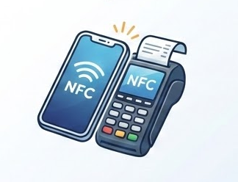
المحفظة الرقمية.
الآلية التقنية:
استخدام تقنية NFC لنقل بيانات بطاقة الائتمان المشفّرة من الهاتف المحمول إلى جهاز الدفع.
ايجابيات
سريع وسهل الاستخدام.
يتضمن وسائل حماية بيومترية (بصمة الإصبع أو التعرّف على الوجه).
لا حاجة إلى حمل محفظة مادية.
المخاطر:
الاعتماد على بطارية الجهاز.
تعرّض المعلومات لخطر الكشف أو السرقة.
خطر الإنفاق غير المنضبط.

Slide 22
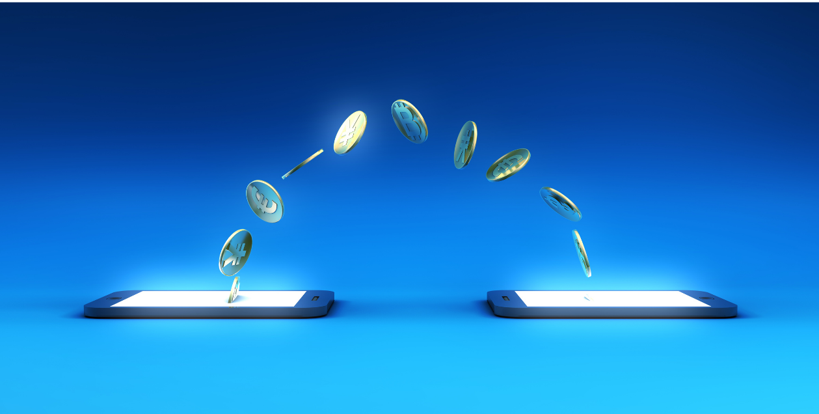
المحفظة الرقمية.
اضغط هنا
Notes:
https://www.youtube.com/watch?v=XfZpYmR70YQ

Slide 23
التطبيقات الرقميةBit / PayBox) )
الآلية التقنية:
أمر رقمي لتحويل الأموال من حساب إلى حساب.
ايجابيات
تحويل مباشر للأموال من شخص إلى شخص.
توثيق كامل لجميع العمليات.
إمكانية جمع الأموال بشكل جماعي.
المخاطر:
خطر الوقوع في أخطاء عند إدخال البيانات.
إنفاق غير مُراقب أو غير منضبط.
رسوم وعمولات.
الخشية من سرقة الهاتف.

Slide 24
فعالية "مفترق القرارات".
سنتدرّب على اختيار وسيلة الدفع المثلى.
سيتم تقسيم الصف إلى مجموعات، وستحصل كل مجموعة على مجموعة من السيناريوهات، ثم تقوم بتحديد وسيلة الدفع الأنسب لكل حالة مع تبرير اختيارها.
تبرير اقتصادي – تقني
الفائدة
الرسوم والعمولات
الأمان
حدّ الائتمان
تبرير نفسي
ألم الدفع
الثقة الاجتماعية
الحاجة مقابل الرغبة
Notes:
*تفصيل السيناريوهات موجود في الملحق رقم 2.
نقاط إرشادية للنقاش الختامي للمعلم:
الحاسوب والتلفاز:
التأكيد على الفرق بين بطاقة الخصم المباشر (Debit) (سيطرة كاملة وعدم تراكم الديون) وبين بطاقة الائتمان (مرونة أكبر في الدفع). عند الشراء بالتقسيط، يجب التذكير بمفهوم «حدّ الائتمان» – فالمال لا يُخصم مباشرة من الحساب البنكي، لكنه يصبح غير متاح لاستخدامات أخرى. كما يجب التحذير من التقسيط بنظام الكريديت بسبب الفائدة المتراكمة التي تجعل المنتج أكثر تكلفة بكثير.
المشتريات من الخارج:
التركيز على حماية المستهلك. تتيح بطاقة الائتمان الاستفادة من مبدأ «فشل المقابل» (إيقاف الدفع إذا لم تصل السلعة)، بينما لا توفر النقود النقدية أو التحويلات المباشرة هذه الحماية. وتُعد البطاقة مسبقة الدفع حلًا ممتازًا للحد من تعريض الحساب البنكي لمخاطر الاختراق.
الدفع النقدي في البقالة والسوق:
هنا يبرز الجانب النفسي المرتبط بـ «ألم الدفع». فشراء الاحتياجات الأساسية نقدًا يساعد على الالتزام بالميزانية الأسبوعية ويقلّل من المشتريات الاندفاعية، مثل شراء الحلويات عند صندوق الدفع.
الشيكات ورسوم لجنة الحي أو المبنى:
يعمل الشيك المؤجل هنا كـ «عقد» بين الطرفين؛ فهو يمنح الطرف الآخر ضمانًا بالحصول على المال شهريًا، وفي الوقت نفسه يوفر لمحرّر الشيك توثيقًا قانونيًا لكل دفعة تم سدادها.
التطبيقات الرقمية:
يُظهر استخدام تطبيق Bit في الرحلات المدرسية كيف ساهمت التكنولوجيا في حل مشكلة «تطابق الرغبات» والتعقيدات الناتجة عن التعامل بالفئات النقدية الصغيرة وإرجاع الباقي.
ختامًا:
يُستحسن أن تطلبوا من كل مجموعة عرض سيناريو واحد احتاجوا فيه إلى أكبر قدر من التفكير والنقاش. فالنقاش الحقيقي يحدث في المواقف التي لا توجد فيها إجابة واحدة صحيحة، بل يوجد تعارض بين الراحة والسهولة (التطبيقات الرقمية) وبين الخصوصية والسيطرة على الإنفاق (النقود النقدية).

Slide 25
أسئلة للنقاش.
تخيّلوا وضعًا تنهار فيه شبكة الإنترنت العالمية لمدة شهر كامل.
أيّ وسائل الدفع ستصبح الأكثر قيمة وأهمية؟
أيّ وسائل الدفع ستفقد قيمتها أو تصبح عديمة الفائدة؟
ماذا يمكن أن يعلّمنا هذا السيناريو عن مفهوم الثقة في النظام المالي الحديث؟

Slide 26
أسئلة للنقاش.
إذا كانت وسائل الدفع الرقمية تُقلّل من «ألم الدفع»،
فهل تعتقدون أن العالم الخالي من النقود النقدية هو عالم أكثر عدالة؟
أم أنه عالم يصبح فيه فقدان السيطرة على الميزانية أسهل؟
كيف كنتم ستغيّرون سلوككم الاستهلاكي لو كنتم مُلزمين بدفع ثمن كل عملية شراء ناتجة عن رغبة (وليس حاجة) باستخدام أوراق نقدية فقط؟

Slide 27

תודה! צוות הדרכה חינוך פיננסי

